Slide 1
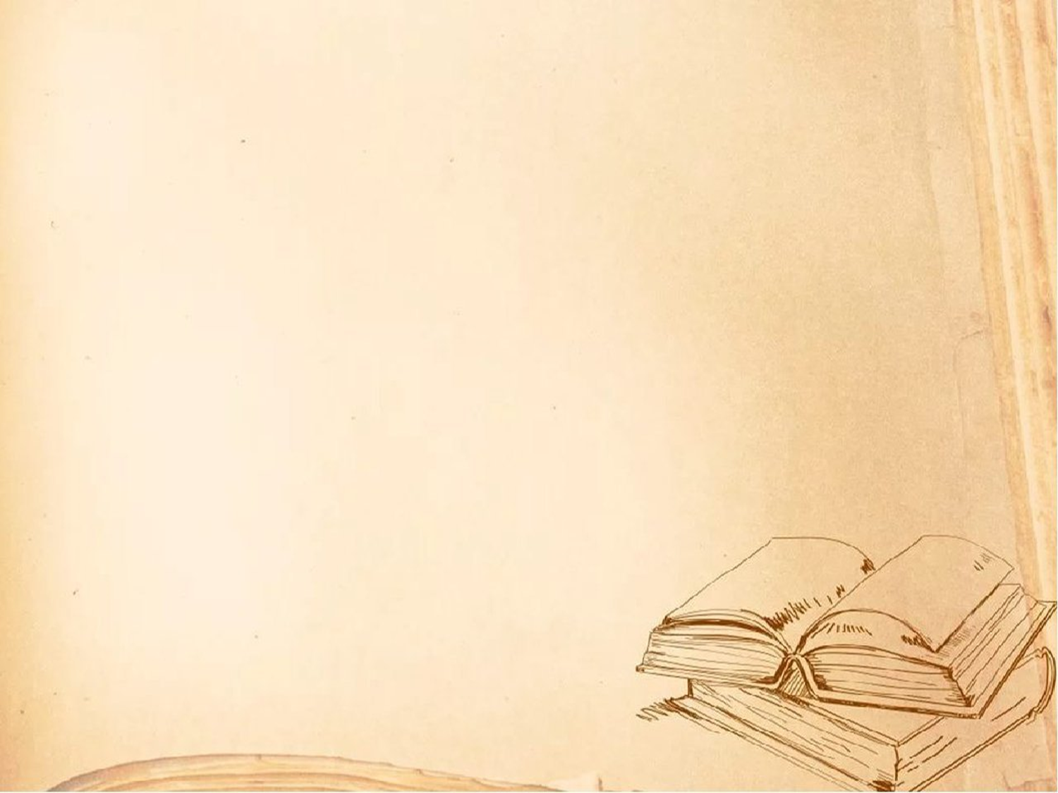

Slide 9
Достоевский, Ф.М.
Избранные сочинения: Том второй. / Федор Михайлович Достоевский - Москва. : РИПОЛ КЛАССИК, 1997. - 816 с.
В книгу вошли произведения из «Дневников писателя».
«Маленькие картинки», «Сон смешного человека», «Кроткая».

Slide 10
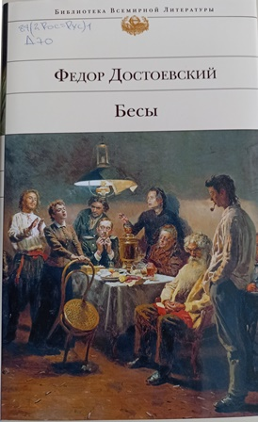
Достоевский, Федор Михайлович.
Бесы / Федор Михайлович Достоевский . – Москва: Эксмо, 2022. – 704с.
«Бесы»-роман предостережение и роман пророчество, в котором великий мыслитель и писатель указывает на грядущие социальные катастрофы.
Не только и не столько о «неправильном» общественном устройстве идет речь в романе- душе человека грозит разложение и гибель, души в первую очередь должны исцелиться. Ибо любые теории о переустройстве мира могут привести к духовной слепоте и безумию, если утрачивается способность различения добра и зла.

Slide 11
Достоевский, Ф. М.
Бедные люди: [роман]; Белые ночи; Веточка Незванова; Кроткая: повести / Ф. М. Достоевский .- Ленинград . : Художественная литература, 1984.- 328 с.
В книгу вошли первый роман Ф. М. Достоевского «Бедные люди» (1846), ставший, по словам В.Г.Белинского, «одним из замечательных произведений русской литературы»; повести «Белые ночи» (1848), «Веточка Незванова» (1849), «Кроткая» (1876), развивающие традиции социально психологического письма.

Slide 12
Достоевский, Ф. М.
Униженные и оскорбленные : [роман] / вступительная статья В. Ветловской; оформление художника А.Слепкова. – Ленинград. : Художественная литература, 1981.- 376 с.
Роман создававшийся вскоре по возвращении художника с сибирской каторги и из ссылки, посвящен вопросам общего неблагополучия жизни в условиях предреформенной и пореформенной России 1860-х годов .
Внимание Достоевского, как всегда приковано к бедным людям, «униженными оскорбленным». Страдание этих людей, причины, которые его вызывают , пути и способы переустройства мира - вот главные темы произведения.

Slide 13
Достоевский, Ф. М.
Преступление и наказание: роман в шести частях с эпилогом / Ф. М. Достоевский . – Москва. : Просвещение, 1982. – 480 с.
Роман написан автором в 1866 году, и посвящен жгучим вопросам социальной жизни пореформенной России, когда происходила ломка старых патриархально нравственных устоев и складывались новые, буржуазные общественные отношения, основанные на всевластии денег, капитала. Трагедия на человеческой личности в этих социальных условиях – в центре внимания писателя-гуманиста.

Slide 14
Достоевский, Ф. М.
Белые ночи; Неточка Незванова; Маленький герой / Ф. М. Достоевский. - Москва. : Скорина. 1992.- 220 с.
В книгу вошли наиболее лирические и тонкие произведения, созданные им в конце 40-х годов прошлого века, а так же повести , написанные после каторги. «Белые ночи» и «Неточка Незванова», автор посвятил своей излюбленной теме мечтателя. Эта тема всю жизнь волновала Федора Михайловича и проходила красной нитью через все его творчество.

Slide 15
Достоевский, Ф.М. Идиот: роман в четырех частях / Ф. М. Достоевский. - Москва .: ЭКСМО - Пресс, 2001. - 640 с.
В романе великого русского писателя ставится вопрос о путях духовного развития русского общества , о тяжелой судьбе передовых его слоев в России конца XIX века.

Slide 16
Достоевский, Ф.М.
Село Степанчиково и его обитатели / составитель, вступительная статья и примечания Н. П. Утехина. - Москва. : Советская Россия, 1985.- 560 с ., ил.
В Сборник вошли повести и рассказы, написанные в 1850-1870 гг после возвращения писателя с каторги
В повестях продолжая традиции русской сатирической литературы, писатель выступает с критикой нравов провинциального дворянства, бюрократической знати, пошлости и духовной нищеты обывателей.

Slide 17
Достоевский, Ф.М.
Подросток: роман в трех частях / Ф. М. Достоевский . - Горький: Волго-Вятское книжное издательство, 1981.- 512 с.
Переиздание одного из последних романов Ф.М.Достоевского.

Slide 18
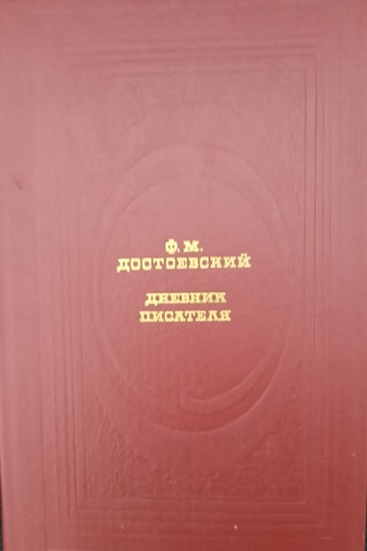
Достоевский, Ф.М.
Дневник писателя: избранные страницы / Ф. М. Достоевский .- Москва .: Современник, 1989.- 557 с.: ил.
В этой книге живо откликается на события современности, вскрывает острейшие социальные противоречия и контрасты окружающей писателя действительности. Произведение отличается глубиной решения сложных философских и социальных проблем , мастерством психологического анализа человеческих взаимоотношений. Из многочисленных материалов « Дневники писателя» выбраны главы , наиболее интересные для современного читателя.

